Slide 1
Dart Tutorial Constructor in Dart (Part 2)

Slide 2
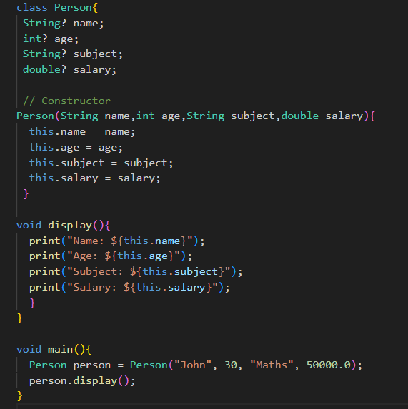
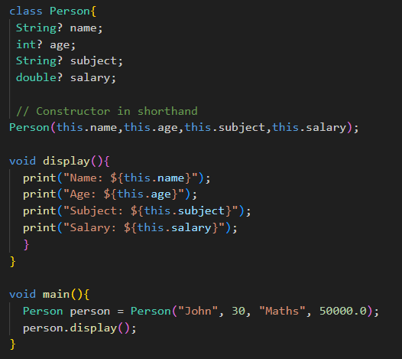
ตัวอย่างที่ 5 การเขียน Constructor แบบย่อ
ตัวอย่างการเขียน Constructor ในรูปแบบเต็ม
สามารถเขียนในรูปแบบย่อดังนี้
หมายเหตุ ในภาษา java ไม่สามารถเขียน Constructor แบบย่อได้

Slide 3
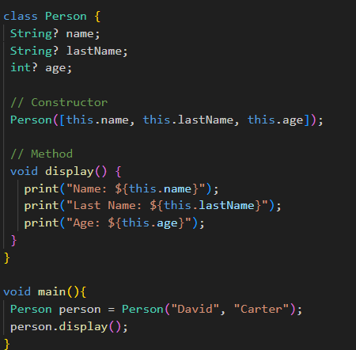
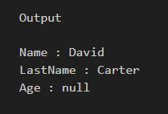

ตัวอย่างที่ 6 Constructor แบบมี Optional Parameters
Optional Parameters คือ Parameters ที่เราจะสามารถส่งหรือไม่ส่งค่ามาก็ได้ Constructor ก็ยังสามารถทำงานได้ตามปกติ ซึ่งปกติถ้าส่งค่าพารามิเตอร์มาไม่ครบตามที่ประกาศไว้ก็จะไม่สามารถสร้าง Object ได้

Slide 4
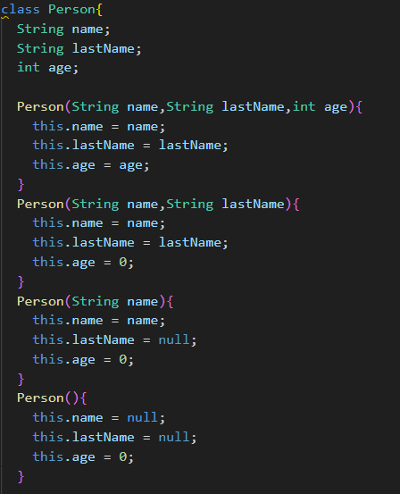

ตัวอย่าง Optional Parameters ในภาษา Java
ในภาษา java จะไม่มี Optional Parameters เป็นการประยุกต์ใช้จากวิธี Constructor Overloading เพื่อรองรับการรับ Parameters ที่มีหลากหลายรูปแบบ

Slide 5
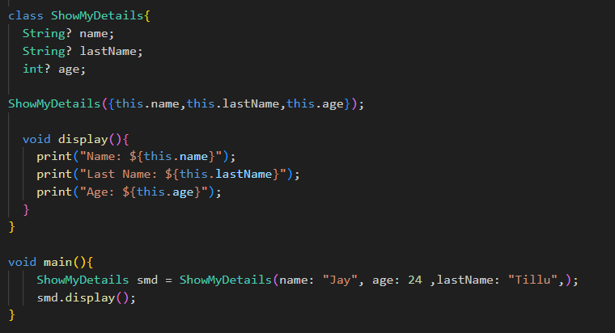
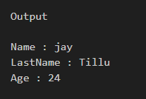
ตัวอย่างที่ 7 Parameters ที่มีชื่อ (Named Parameters)
Parameters ที่มีชื่อทำให้สามารถส่งค่าโดยการเรียกชื่อของ Parameters โดยไม่ต้องคำนึงถึงลำดับหรือจำนวนของ Parameters ที่ประกาศไว้ใน Constructor ก็ได้
หมายเหตุ ในภาษา java ไม่รองรับ Parameters ที่มีชื่อ

Slide 6
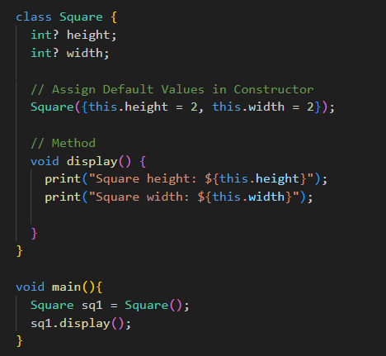
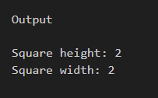

ตัวอย่างที่ 8 การกำหนด Default Values ใน Constructor
เป็นการกำหนดค่าเริ่มต้นหากไม่มีการส่งค่าผ่านการเรียกใช้ Constructor ตอนสร้าง Object

Slide 7
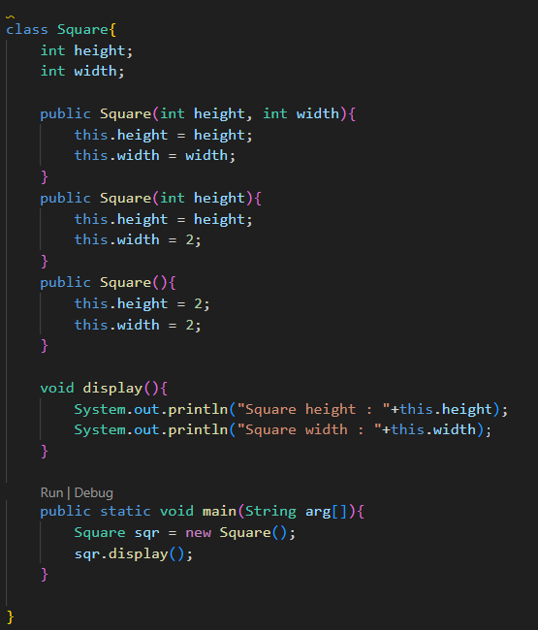
ตัวอย่างการกำหนด Default Values ใน Constructor ในภาษา Java
เป็นการกำหนดค่าเริ่มต้นหากไม่มีการส่งค่าผ่านการเรียกใช้ Constructor ตอนสร้าง Object โดยการประยุกต์ใช้วิธี Constructor Overloading

Slide 8
Key Points
Constructor ต้องมีชื่อเดียวกับคลาส
Constructor ไม่ต้องมี return type
Constructor ถูกเรียกใช้เพียงครั้งเดียว ณ เวลาสร้าง Object
Constructor จะถูกเรียกใช้อย่างอัตโนมัติ ณ เวลาสร้าง Object
Constructor ถูกใช้เพื่อ initialize ค่า Properties ของ Class
Reference(s)
https://dart-tutorial.com
https://dart.dev
https://www.educative.io

